Slide 1
Спички это не игрушка.

Slide 2
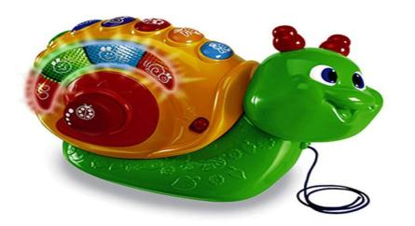
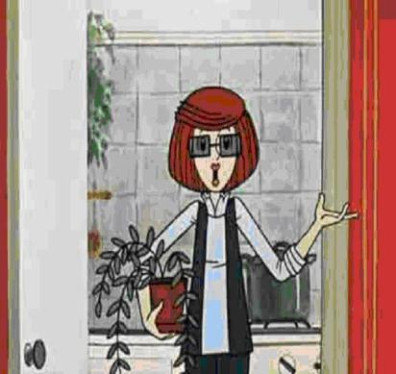
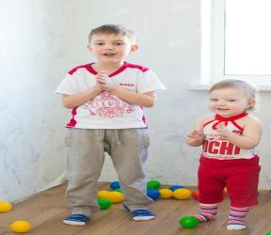
«Спички это не игрушка!» - Мамы детям говорят.

Slide 3
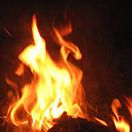
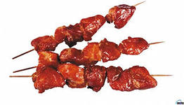
Но Танюшка и Ванюшка Любопытством горят. Развели костер в квартире Номер шестьдесят четыре. И задумали они приготовить шашлыки.
№ 64

Slide 4
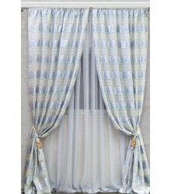
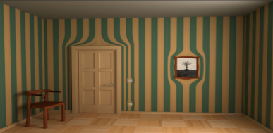
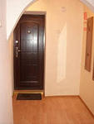
Загорелись шторы, тюль Вспыхнули обои, Дети в ужасе, кричат Прячась в коридоре.

Slide 5
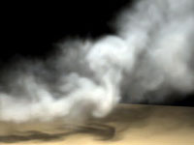
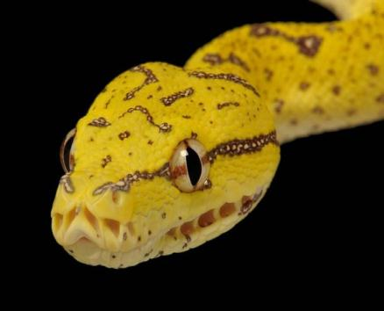
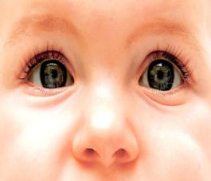
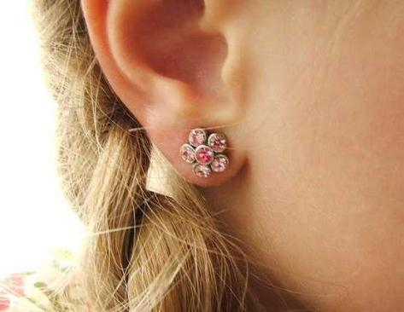
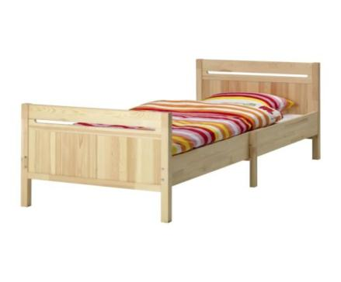
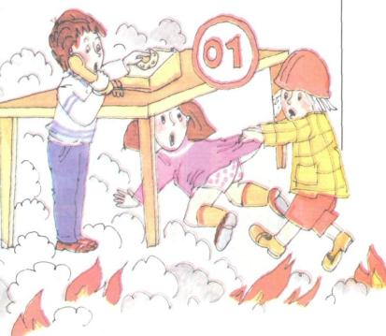
Дым ползет, как страшный змей В нос, глаза и уши, Заползает под кровать, Не чем стало им дышать.

Slide 6
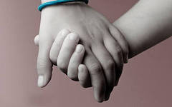
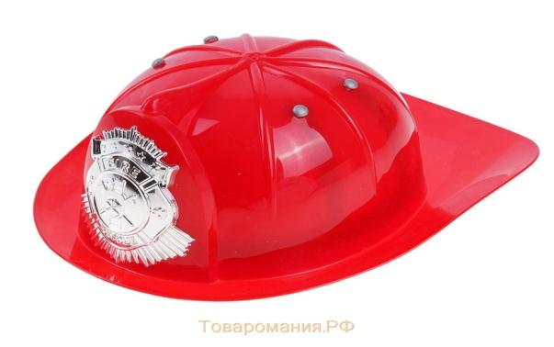
Вдруг огромная рука тянется к ребятам, Каска сквозь огня блестит Пожарный детям говорит:

Slide 7
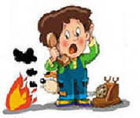
«Спички это не игрушка! Помни каждый гражданин При пожаре поскорее ПОЗВОНИТЕ 01

